Slide 1

Cadastro de times e avaliação física dos jogadores
Desenvolvido por Kéwen Silva

Slide 2
Bibliotecas utilizadas
Além da biblioteca padrão <stdio.h>, foram utilizadas mais duas bibliotecas, são elas:
<string.h> Biblioteca de funções relacionadas a strings
<locale.h> Biblioteca que traz a função setlocale que é onde passaremos os paramêtros (LC_ALL, "Portuguese"), que basicamente trazem o padrão de caracteres utilizado na língua portuguesa.

Slide 3
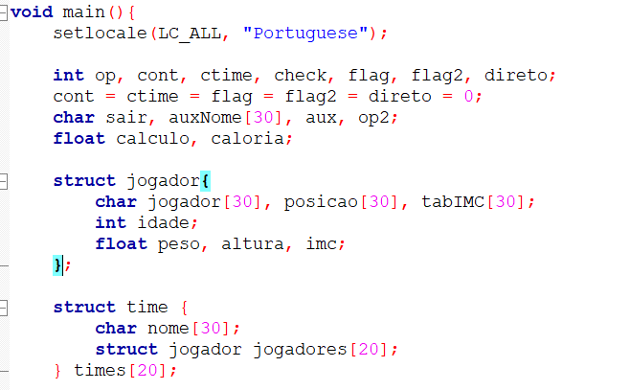
O código
Inicialmente, vale pontuar, que o programa foi desenvolvido por completo na função main do tipo void.
Primeiramente, é passado o padrão de caracteres utilizado na língua portuguesa através da função setlocale.
Logo em seguida, começam-se as declarações de variáveis que serão necessárias para o funcionamento do programa. Ao longo do programa veremos estas sendo utilizadas, mas no momento, daremos uma atenção especial para as structs.
Na primeira struct, do tipo 'jogador', temos um conjunto de variáveis que irão compor as informações individuais dos jogadores cadastrados, como nome, peso, altura etc.
Na segunda struct, do tipo 'time', teremos uma variável do tipo char que guardará os nomes dos times e um vetor do tipo jogador que guardará, no máximo, 20 jogadores por time.

Slide 4
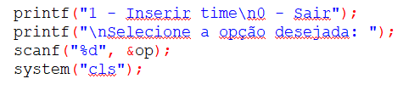
Menu de cadastro
Nesta parte é exibido um menu que inicialmente fornece apenas duas opções.
Após coletado o valor da opção desejada, é feita uma limpeza no console através da função system('cls')

Slide 5
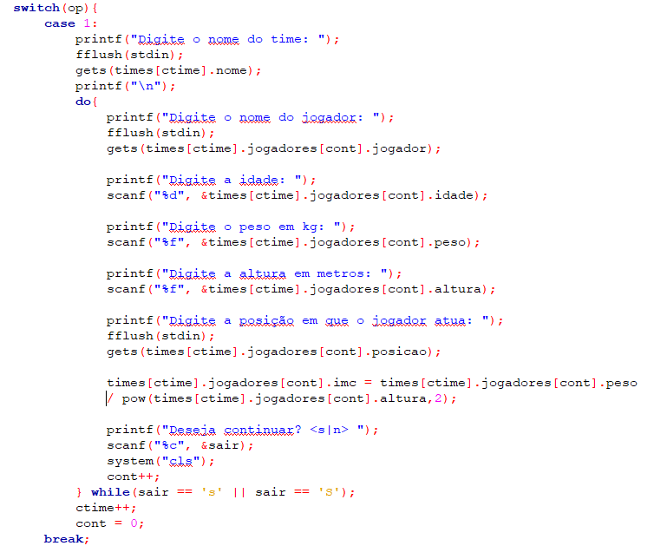
Opção 1
Na primeira opção faz-se o cadastro do time e seus jogadores.
Nesta etapa, é possível cadastrar até 20 jogadores que é o máximo de jogadores permitidos por time. O loop encerra após o usuário responder 'n' na pergunta "Deseja continuar?".
Temos também a presença de dois contadores, são eles:
ctime -> Vai definir a posição em que serão inseridos os times no vetor de struct times e também servirá para sabermos a quantidade de times cadastrados;
cont -> Vai definir a posição em serão inseridos os jogadores no vetor de struct jogadores dentro do do vetor times.
Também, nessa mesma opção, temos o cálculo do índice de massa corporal (IMC) do jogador.
Após sair da opção 1, o usuário é questionado se deseja voltar ao menu de cadastro ou se deseja avançar para o menu de estatísticas

Slide 6
Menu de cadastro completo
Agora o menu de cadastro será exibido e serão acrescentadas mais 5 opções

Slide 7
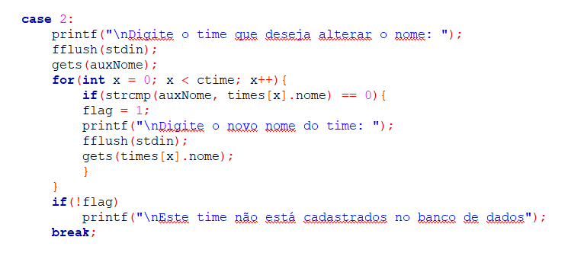
Opção 2
Na opção 2 será solicitado que o usuário digite o nome do time que ele deseja editar. Assim, que esse nome for fornecido será verificado se o time já foi cadastrado, caso sim, será disponibilizada opção do usuário inserir o novo nome do time.

Slide 8
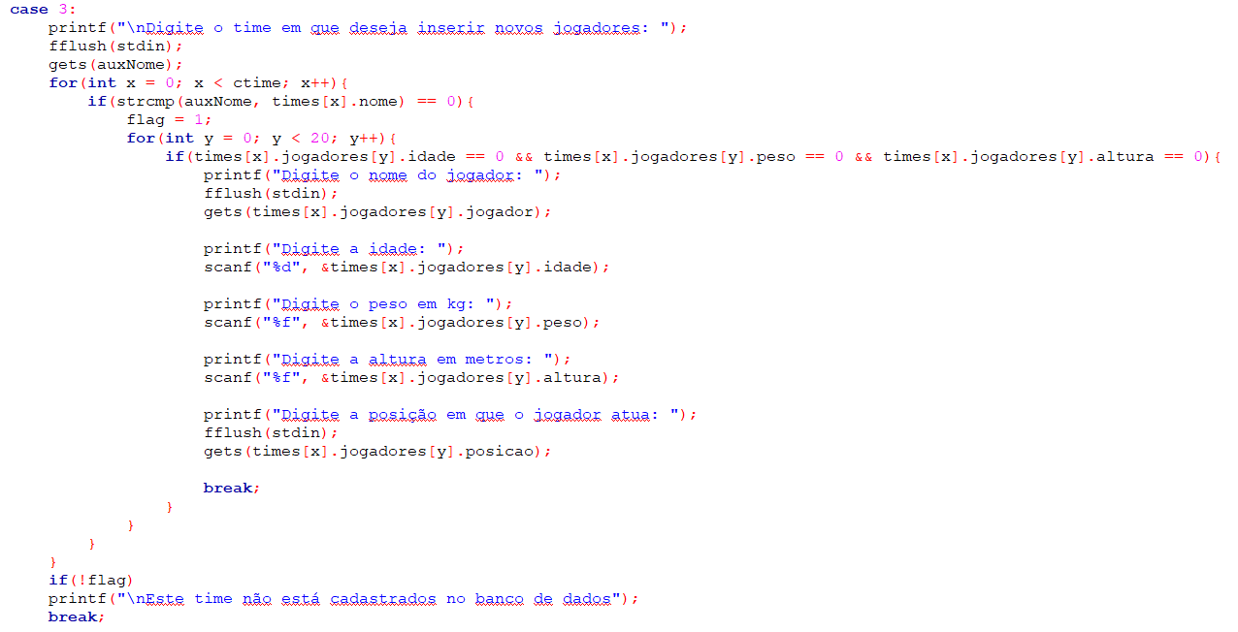
Opção 3
Na terceira opção teremos a possibilidade de inserir novos jogadores em um time que já foi cadastrado.
Ao entrar na opção é pedido para que o usuário digite o nome do time que ele inserirá o jogador, e depois que forneça os dados do mesmo.
Uma observação interessante para este caso é a forma que é feito o segundo loop 'for'. Este foi feito da seguinte forma:
for(int y = 0; y < 20; y++)
O número 20 é a quantidade máxima de jogadores que o vetor 'jogadores' pode ter. Para parar o loop utilizasse o
'If' que vai verificar se os valores da altura, peso e idade são iguais a 0, se forem, é executado o 'break' que saíra do loop.
Essa estrutura é utilizada diversas vezes no código.

Slide 9
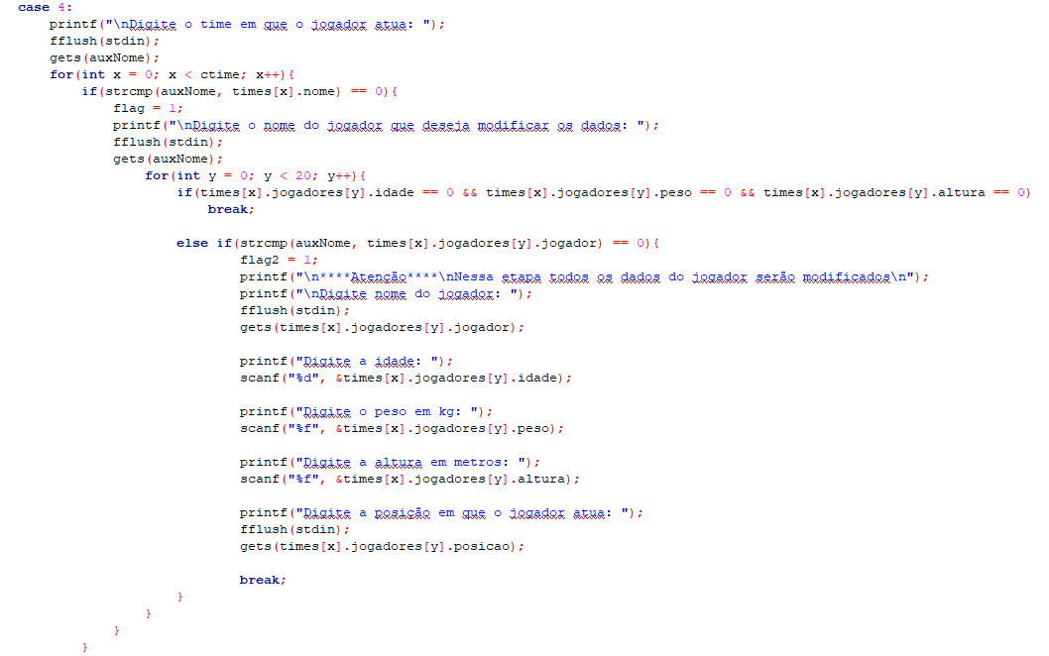
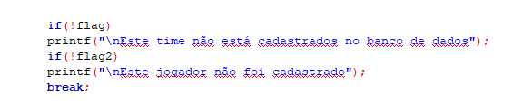
Opção 4
Na Quarta opção é disponibilizado para o usuário modificar todos os dados do jogador desejado.
A sua estrutura é semelhente a opção 3, porém agora se faz a pesquisa e verificação do jogador escolhido.

Slide 10
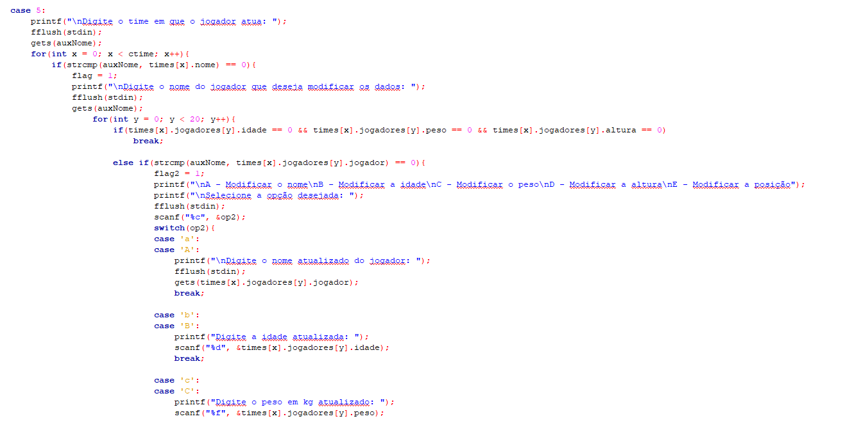
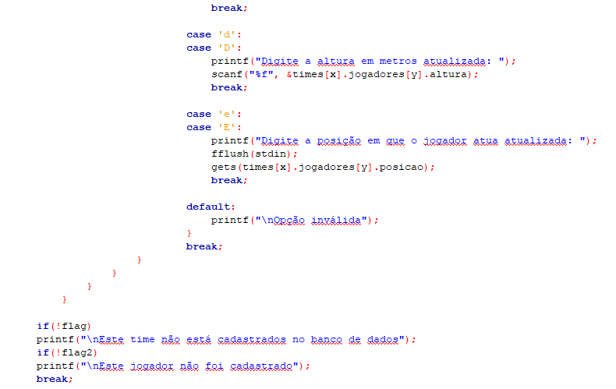
Opção 5
Na Quinta opção é disponibilizado para o usuário modificar um dado específico do jogador. Para isso, é disponibilizado mais um menu que vai de A a E listando todas as informações que podem ser alteradas.

Slide 11
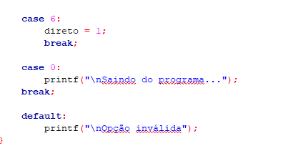
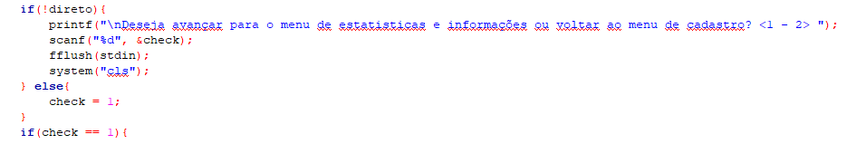
Opção 6, 0 e default
Na opção 6 o usuário tem a possibilidade de avançar diretamente para o menu de estatísticas.
No case 6 é inserido o valor '1' para a flag 'direto', isso vai possibilitar checkar se entrou na opção e pular a pergunta que é feita ao sair do case.
Se a flag 'direto' for igual a 1 o programa pula o if e entra no else onde a flag 'check' vai receber o valor 1 e se o valor de 'check' é 1 é disponibilizado o menu de estatísticas.
Na opção 0 é exibida uma mensagem "saindo do programa...". Essa opção controla o loop mais externo do programa, ou seja, quando ela é selecionada o programa é encerrado.
E no default a mensagem de "opção inválida".

Slide 12
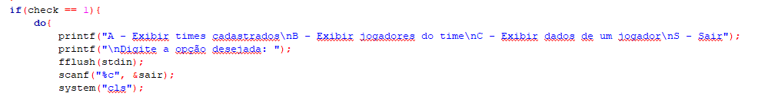
Menu de estatísticas e informações
O menu de estatísticas e informações será controlado pela variável 'sair' que é do tipo 'char'.
Como no menu anterior, após selecionada a opção desejada é feita uma limpeza no console

Slide 13
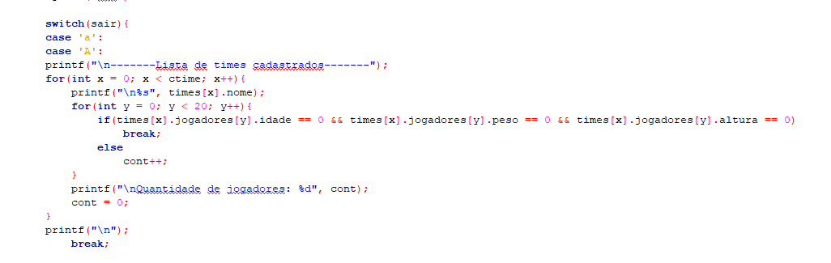
Opção A
Na opção A é exibida uma lista de times cadastrados e a quantidade de jogadores que tem em cada time.

Slide 14
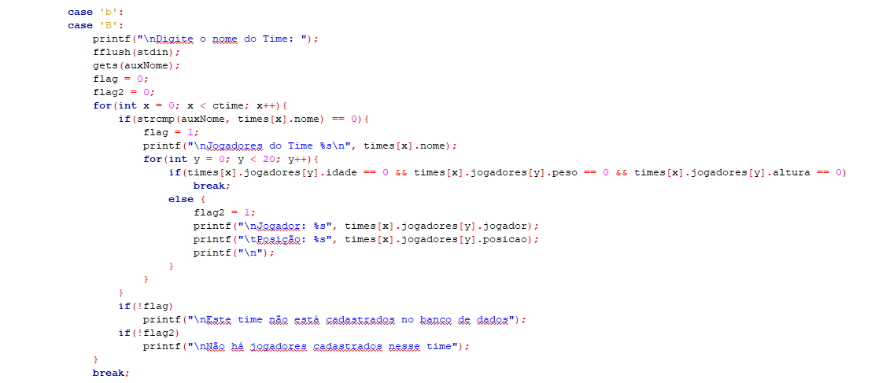
Opção B
Na opção B são exibidos todos os jogadores e de um time e suas respectivas posições.

Slide 15
Opção C
Na opção C temos a avaliação dos jogadores. Nela faz-se é recolhido o valor do IMC calculado na opção 1 do primeiro menu. A partir dele iremos verificar se o jogador está abaixo do peso, regular ou acima do peso.
Cálculo de calorias -> O cálculo de calorias utilizado aqui teve como base o cálculo disponilizado pelo site 'tuasaude', onde é disposta uma tabela que tem algumas variações como mulher, homem e idades, porém não foram utilizadas todas essas variações, pois a ideia do programa inicial não é ter a maior precisão possível e também foram feitos os cálculos com as variações e os resultados não eram muito discrepantes. Portanto, será utilizado aqui o cálculo para homens de 18 a 30 anos que é o seguinte:
(15,057 x peso em kg) + 692,2.
Esse cálculo vai nos disponibilizar o tanto de calorias que o corpo gasta diariamente, ou seja, para manter o peso atual o jogador só precisará manter o consumo dessas calorias, para perder peso será feita uma dieta com déficit calórico que aqui será de –500kcal que prometem a perda de 2kg por mês e para o ganho de peso a dieta será com superavit calórico de +500kcal que promete o ganho de 2kg mensais.
Cálculo da Proteína -> A proteína na dieta deve ser responsável pelo consumo de 10% a 35% das calorias diárias, aqui consideraremos como 30%, pois a ideia é cadastrar atletas esportivos.
Cálculo das gorduras ou lipídios -> A gordura terá 20% das calorias.
Cálculo dos carboidratos -> Os carboidratos terão 50% das calorias.

Slide 16
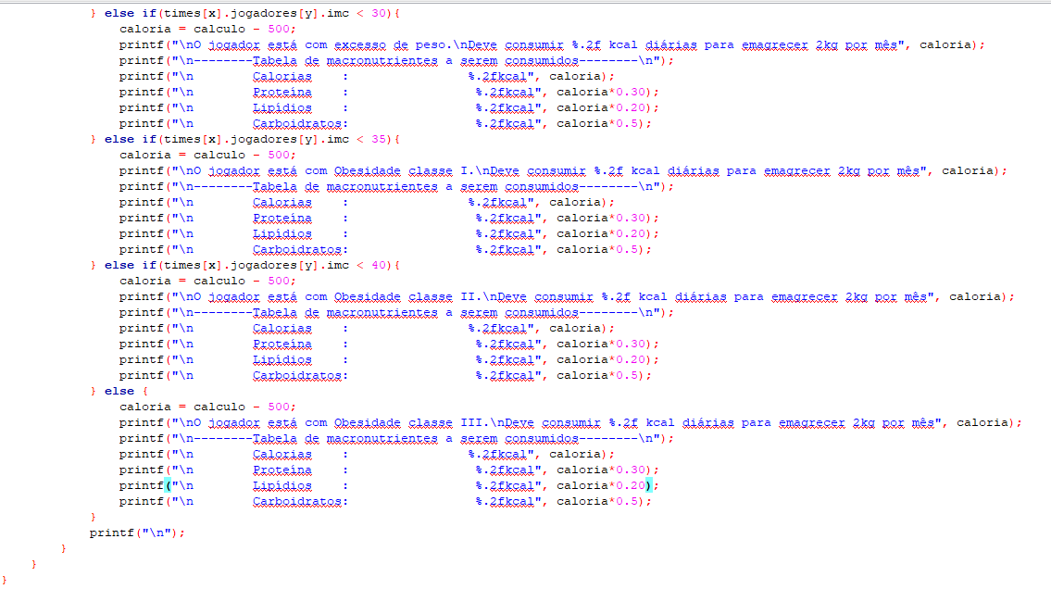
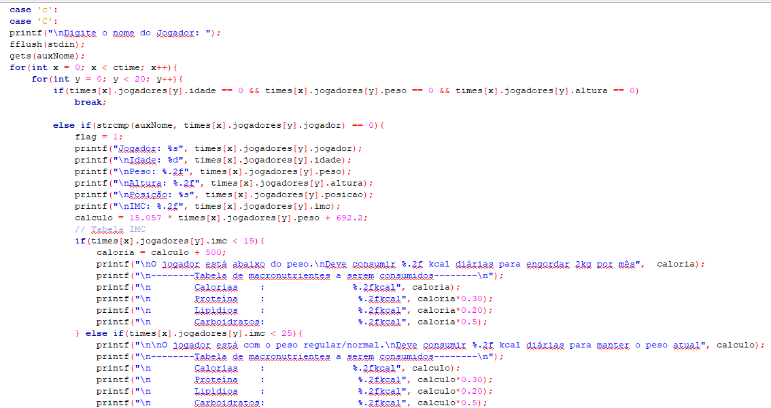

Opção C

Slide 17
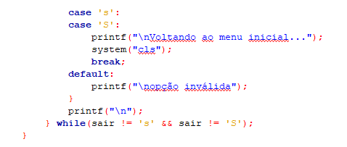
Opção S e default
Na opção S teremos a mensagem "voltando ao menu inicial" e nela sairemos do loop do menu de estatísticas e voltaremos para o loop do menu de cadastro.
O default exibe uma mensagem para opções não válidas.

Slide 18
Fontes para os cálculos
Calorias: https://www.feitodeiridium.com.br/como-calcular-sua-necessidade-de-macro-e-micronutrientes/
Macronutrientes: https://www.feitodeiridium.com.br/como-calcular-sua-necessidade-de-macro-e-micronutrientes/

Slide 19

https://github.com/kewensilva-gif/cadastro-time

